Slide 1
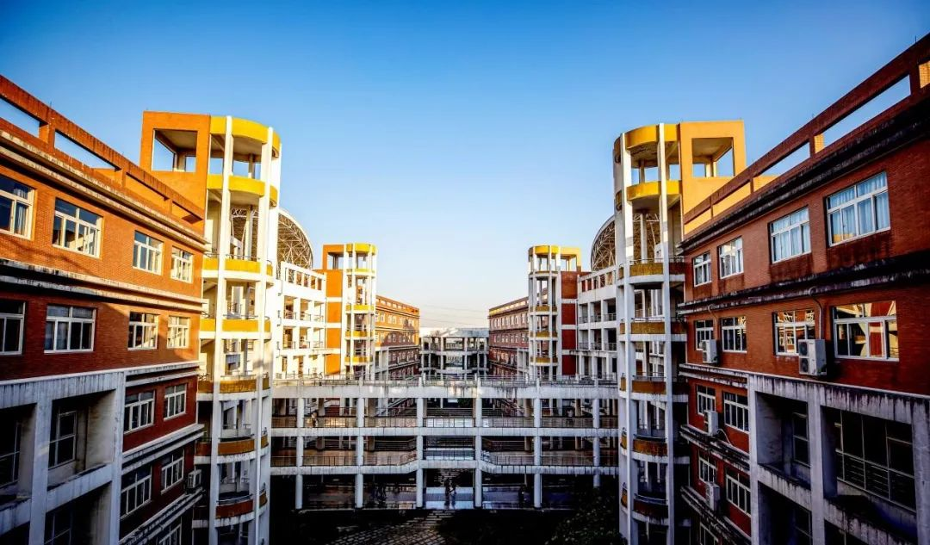

Electronic Association
中国计量大学计测
电子协会
Sep 8, 2023

Slide 2
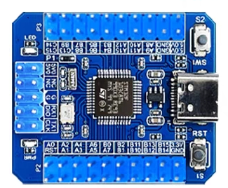
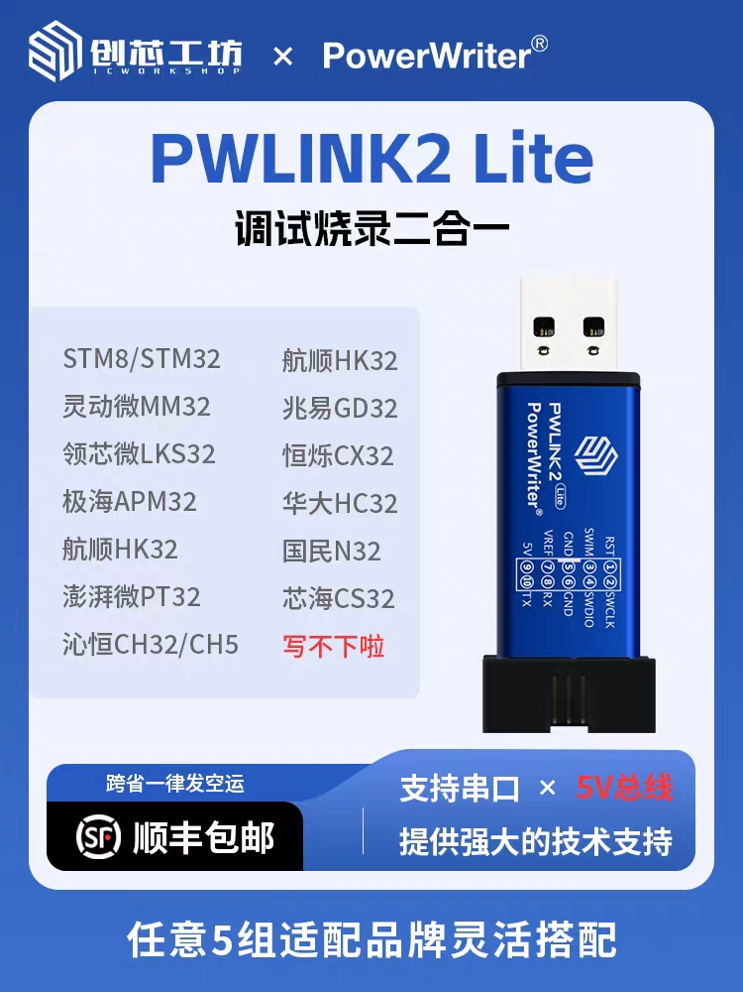
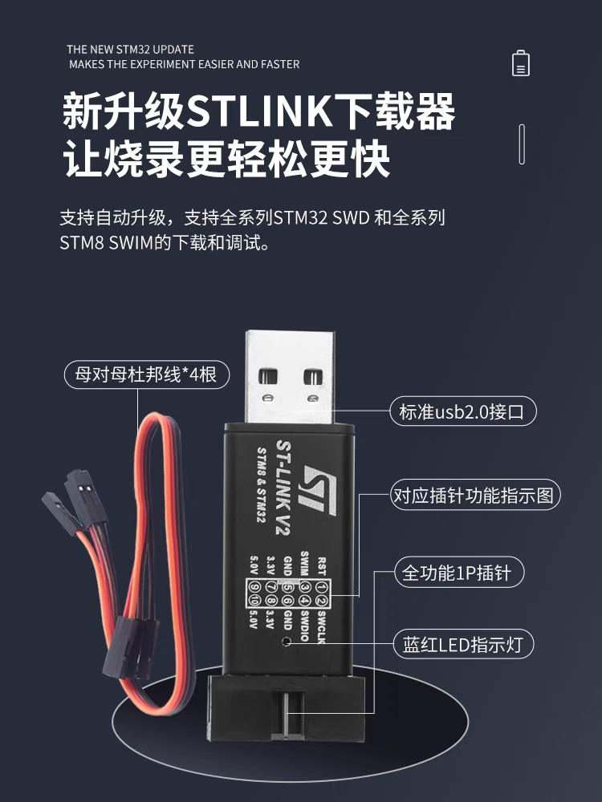

本节需要：1.一台电脑
2.一块STM32F1RC系列开发板
3.一个烧录器（ST-link或者DAP-link都可以，我个人推荐DAP-link）
STM32F103RCT6
DAP-link
ST-link
计测电子协会

Slide 3


KEIL是什么？
为什么我推荐CLION?
计测电子协会

Slide 4
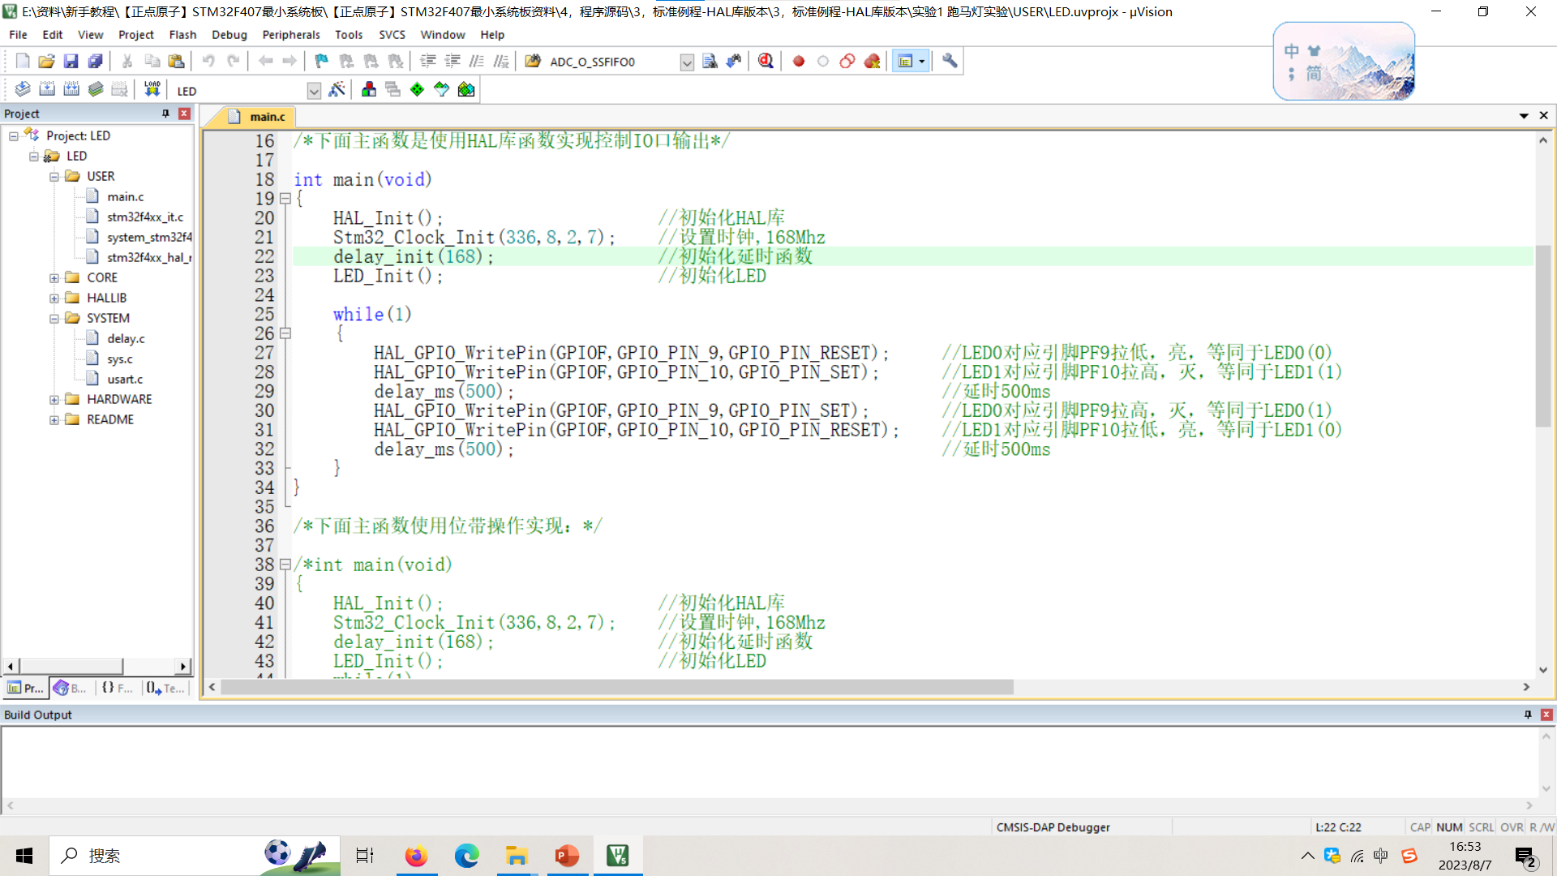
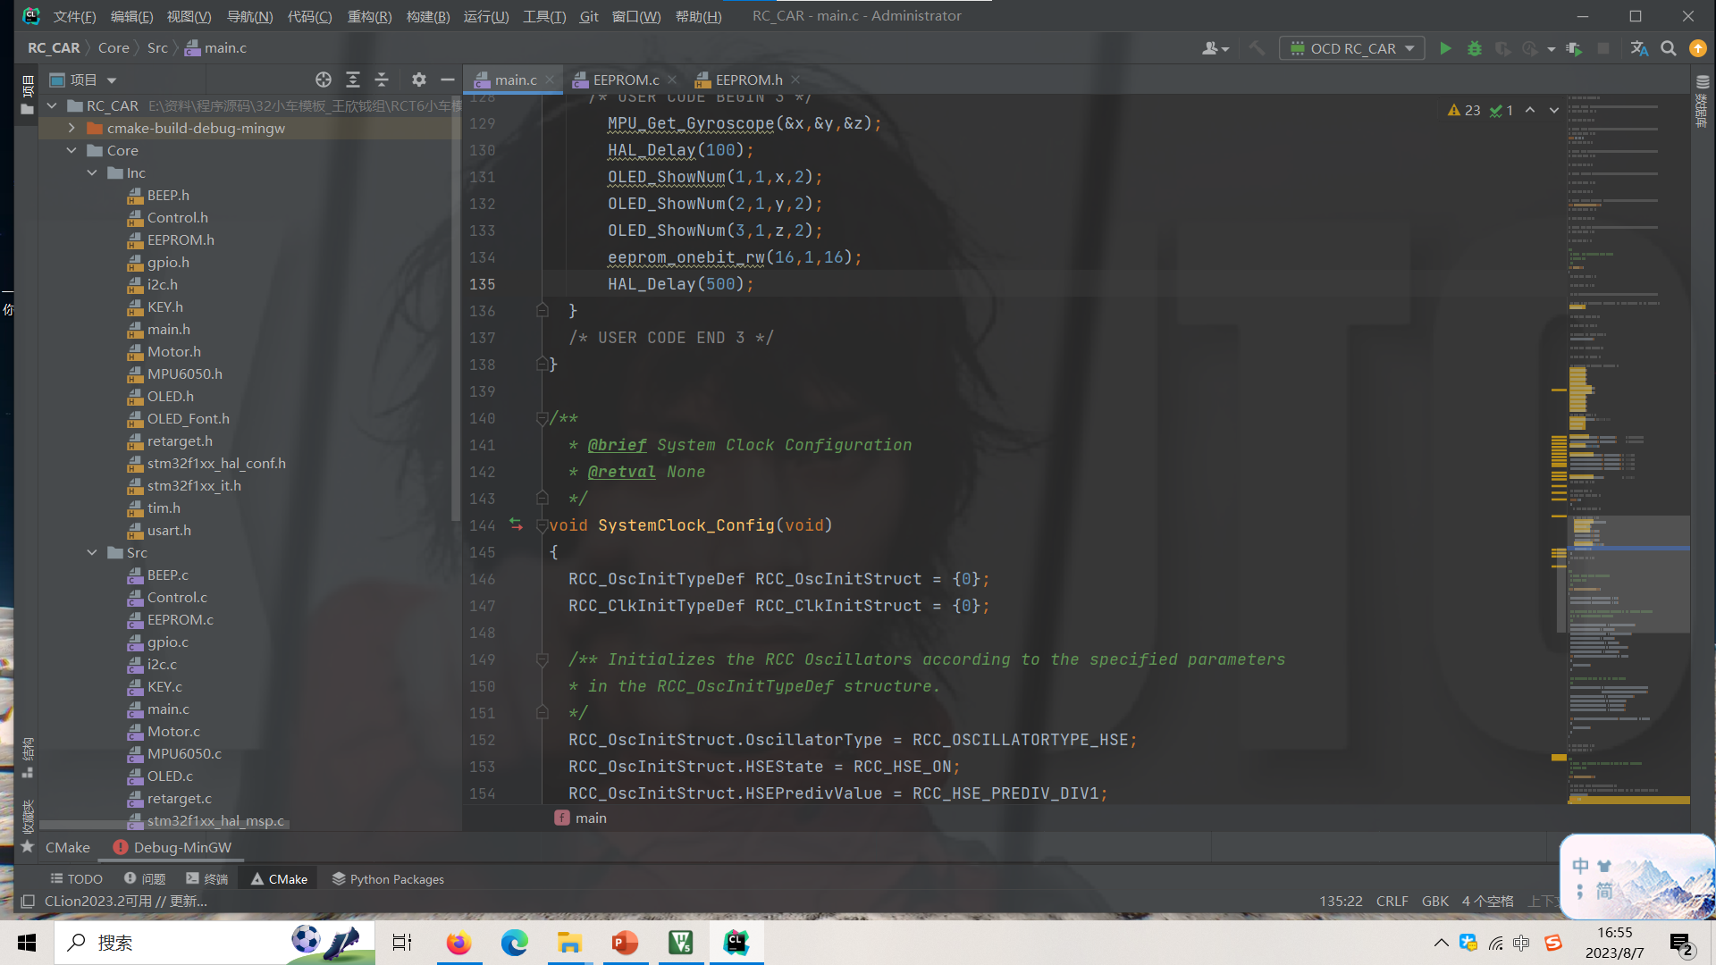
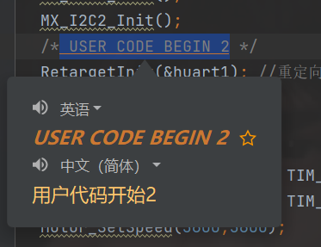
计测电子协会

Slide 5
我学长的博客：
https://blog.csdn.net/juxiandesiyu/article/details/119680765
计测电子协会

Slide 6
感谢观看
THANK YOU

